Slide 1
CHỦ ĐỀ 6: TẾ BÀO – ĐƠN VỊ CƠ BẢN CỦA SỰ SỐNG
BÀI 17: TẾ BÀO
MỤC TIÊU
- Nêu được khái niệm tế bào, chức năng của tế bào.

Slide 2
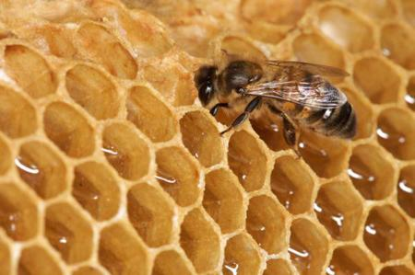
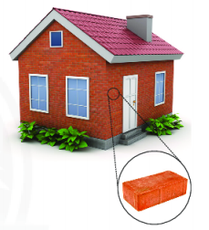
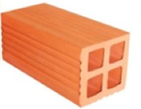
Đơn vị cơ sở cấu tạo nên tổ ong là gì?
Đơn vị cơ sở cấu tạo nên ngôi nhà là gì?
Đơn vị cơ sở cấu tạo nên tổ ong là mỗi khoang nhỏ.
Đơn vị cơ sở cấu tạo nên ngôi nhà là viên gạch

Slide 3
Mỗi viên gạch trong một ngôi nhà, mỗi khoang nhỏ trong một tổ ong đều là những đơn vị cơ sở trong hệ thống lớn.
Vậy em hãy đoán xem trong cơ thể sống, đơn vị cơ sở đó là gì?

Slide 4


Slide 5
BÀI 17: TẾ BÀO
Tìm hiểu tế bào là gì?

Slide 6
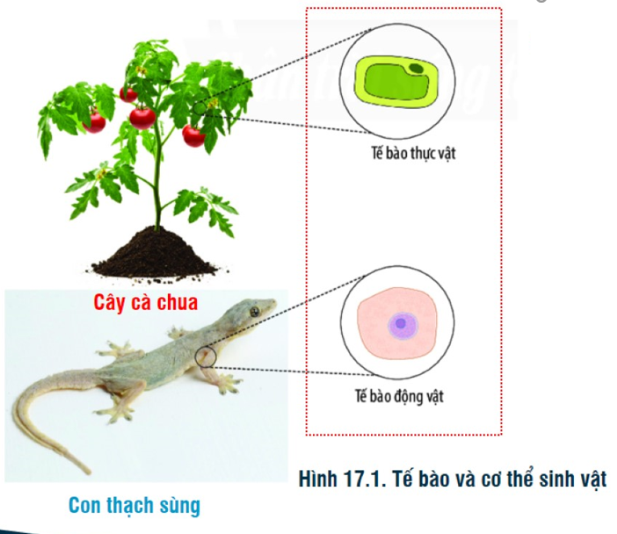
Quan sát hình 17.1, em hãy cho biết đơn vị cấu trúc nên cơ thể sinh vật là gì?
Mọi cơ thể sống (thực vật, động vật, con người…) đều được cấu tạo từ đơn vị rất nhỏ bé gọi là tế bào

Slide 7
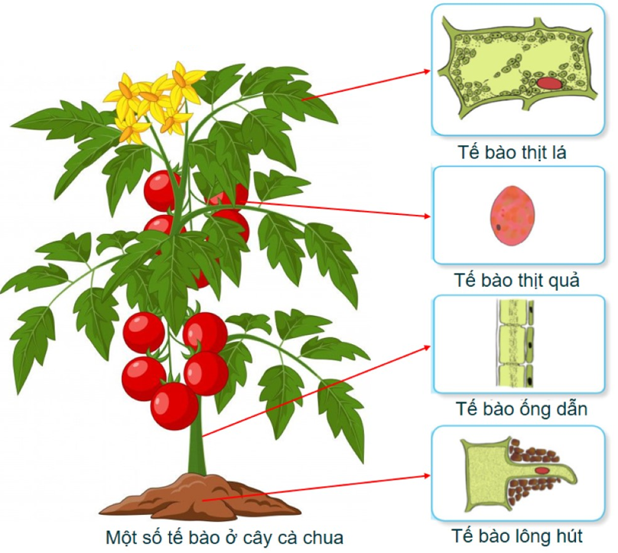
Quan sát hình và kể tên các loại tế bào cấu tạo nên cây cà chua

Slide 8
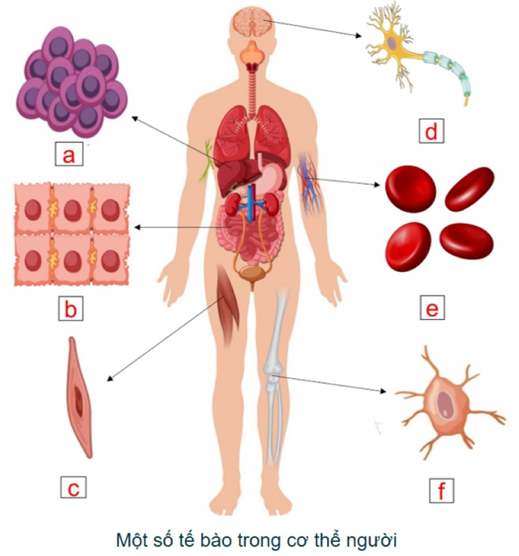
Quan sát hình và gọi tên các loại tế bào trong cơ thể người
Tế bào gan
Tế bào biểu mô ruột
Tế bào cơ
Tế bào thần kinh
Tế bào hồng cầu
Tế bào xương
Tế bào là đơn vị của sự sống

Slide 9
Chức năng của tế bào
Câu hỏi | Câu trả lời
1. Tế bào lấy các chất cần thiết và thải bỏ các chất không cần thiết ra môi trường là đang thực hiện chức năng gì?
Trao đổi chất
2. Tế bào tổng hợp và phân giải các chất hữu cơ tạo ra năng lượng cung cấp cho các hoạt động sống là đang thực hiện chức năng gì?
Chuyển hóa năng lượng
3. Tế bào cơ có khả năng co dãn giúp cơ thể di chuyển, đây là chức năng gì của tế bào?
Vận động
4. Khi tế bào lớn lên và phân chia giúp cơ thể lớn lên và thay đổi hàng ngày, đây là chức năng gì của tế bào?
Sinh trưởng và phát triển
5. Khi đến tuổi trưởng thành, các tế bào sinh dục sẽ phân chia tạo ra tinh trùng và trứng, các tế bào này kết hợp để tạo ra các thể con. Vậy đây là chức năng gì của tế bào?
Sinh sản
6. Các tế bào ở mắt thụ cảm ánh sáng để thực hiện các phản ứng phù hợp thích nghi với môi trường, vd trên thể hiện chức năng gì của tế bào?
Cảm ứng

Slide 10

BÀI 17: TẾ BÀO
1. Khái quát chung về tế bào
Tìm hiểu tế bào là gì?
Tế bào là đơn vị cấu trúc và chức năng của sự sống
Mọi cơ thể sinh vật đều được cấu tạo từ tế bào
Tế bào có thể thực hiện các chức năng của cơ thể sống như:
Trao đổi chất
Chuyển hóa năng lượng
Sinh trưởng và phát triển
Sinh sản
Vận động
Cảm ứng

Slide 11
TÓM TẮT BÀI BẰNG SƠ ĐỒ TƯ DUY
Tế bào là đơn vị cấu trúc và
chức năng của mọi cơ thể sống
Khái niệm
TẾ BÀO
Trao đổi chất
Chuyển hóa năng lượng
Sinh trưởng
Chức năng
Phát triển
Vận động
Cảm ứng
Sinh sản

Slide 12
Bài tập
Tế bào là gì?
Tế bào là đơn vị cấu trúc và chức năng của sự sống

Slide 13
Bài tập
Hãy chọn đáp án đúng
Vật nào sau đây có cấu tạo từ tế bào?
A. Xe ô tô
B. Ngôi nhà
C. Cây cầu
D. Cây cam

